Slide 1
Педагогі – УДЗЕЛЬНІКІ ВЯЛІКАЙ АЙЧЫННАЙ ВаЙНЫ

Slide 2
ГІСТОРЫЯ ЖЫЦЦЯ І ДЗЕЙНАСЦІ ВЕТЭРАНА ВЯЛІКАЙ АЙЧЫННАЙ ВАЙНЫ, ПАРТЫЗАНА-ВЯЗНЯ ЛАЎРУКЕВІЧА ІВАНА ІВАНАВІЧА

Slide 3
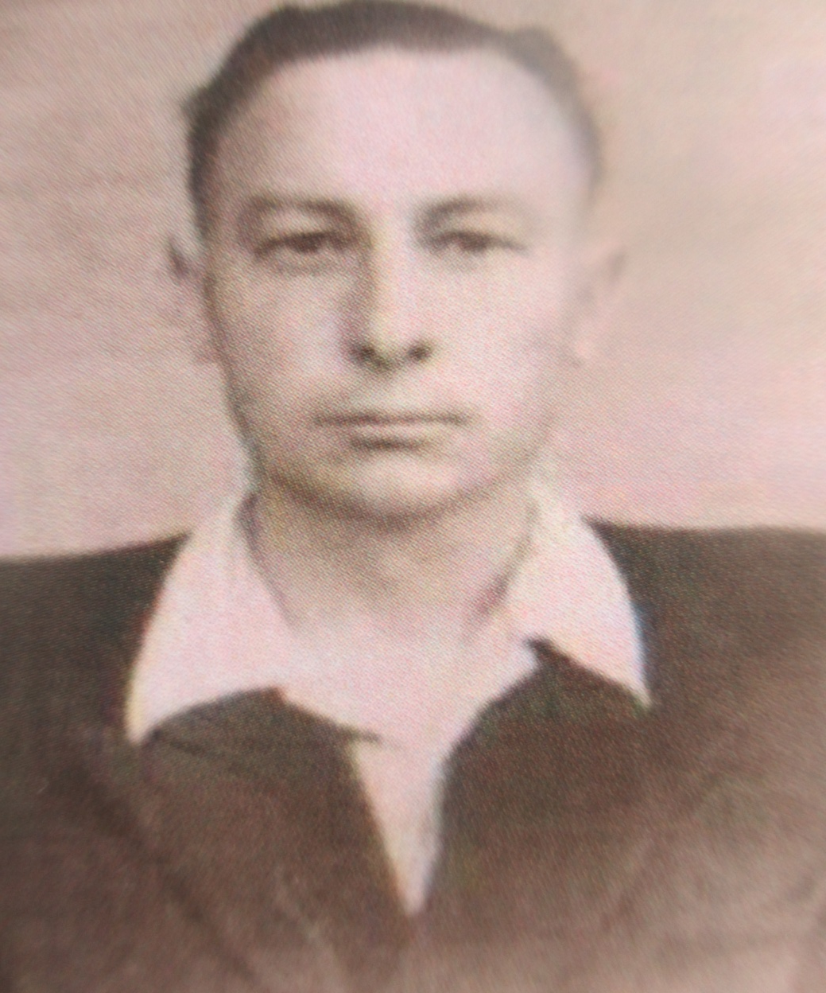
ЛАЎРУКЕВІЧ ІВАН ІВАНАВІЧ

Slide 4
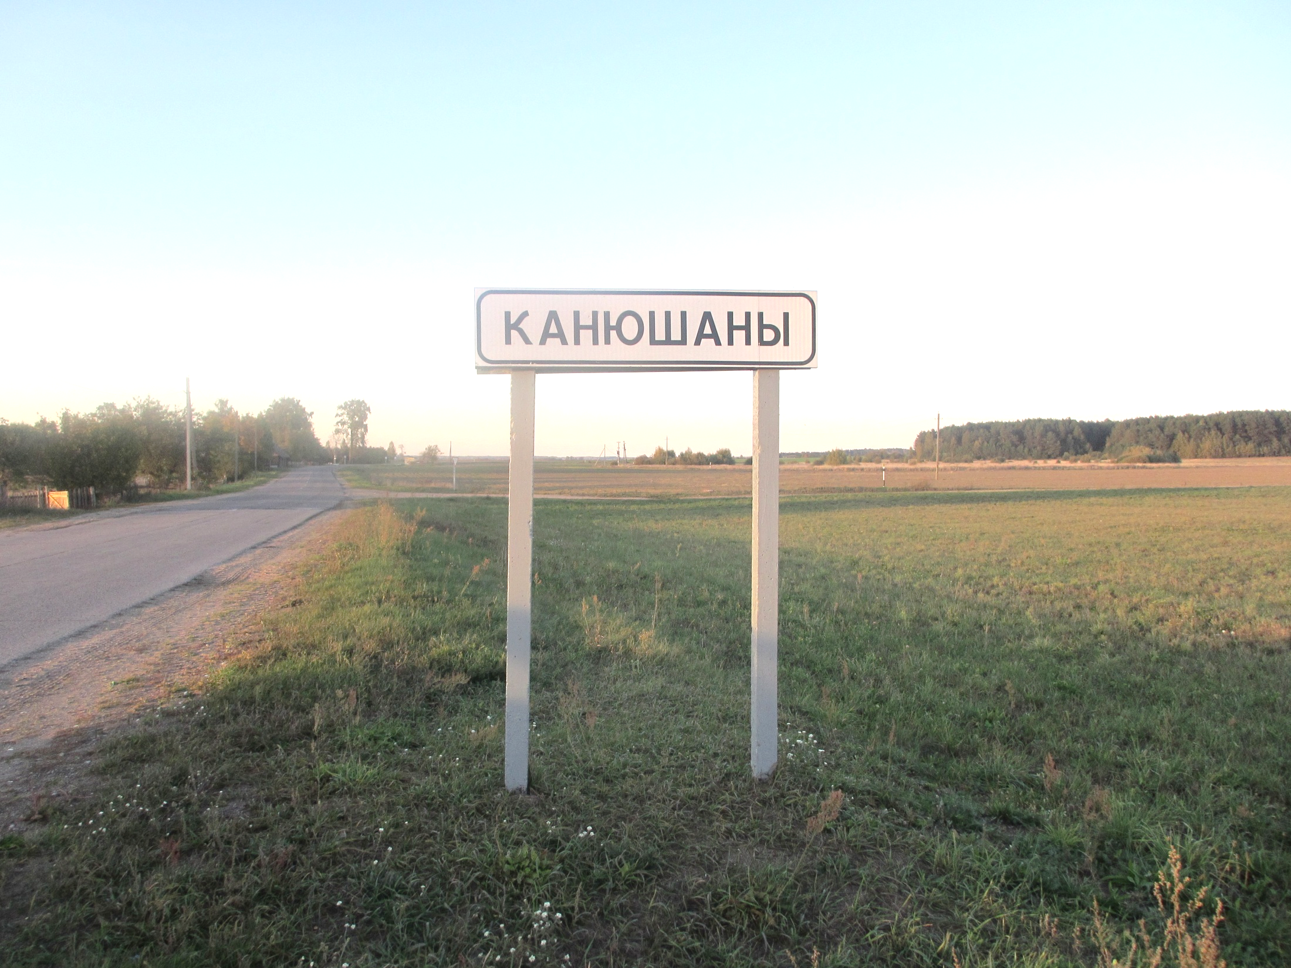
Вёска, жыхары якой яшчэ памятаюць
падзеі тых далёкіх часоў.

Slide 5
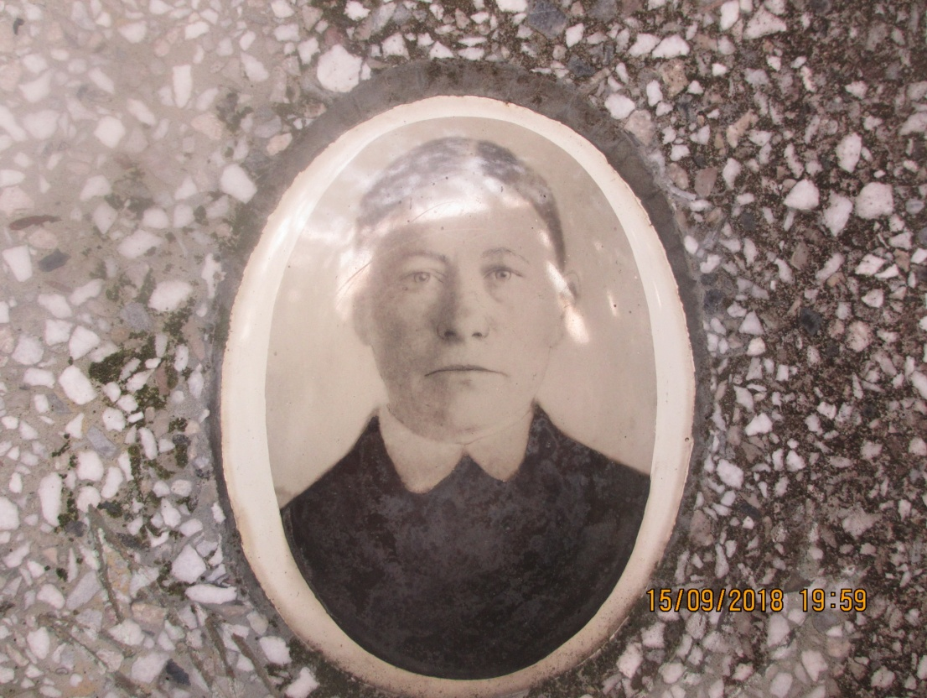
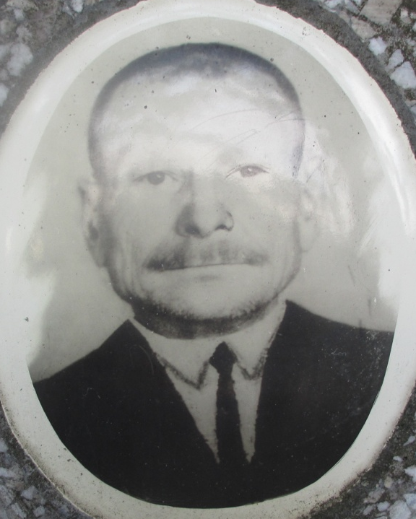
Бацькі: Паліна і Іван Лаўрукевічы

Slide 6
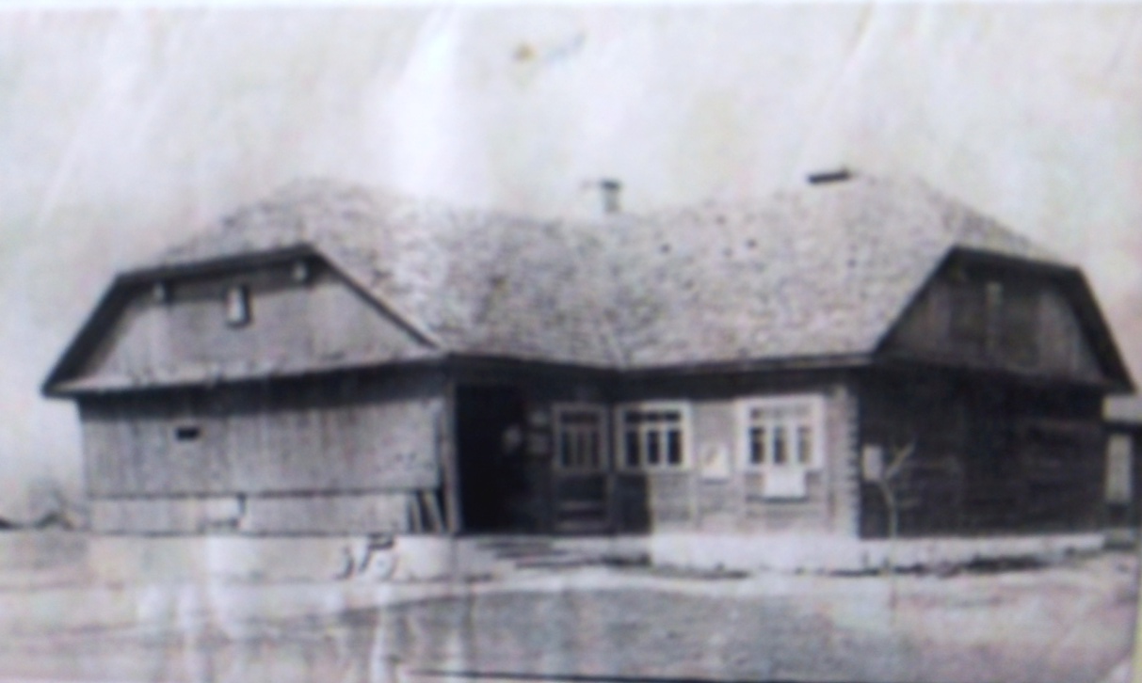
Ходараўская сямігадовая школа

Slide 7
Ёда Павел Восіпавіч, Кавальчук Аляксандар Георгіевіч, Кучэйка Міхаіл Юр’евіч, Высоцкі Міхаіл Міхайлавіч, Маладзіла Уладзімір Антонавіч, Кучэйка Міхаіл Вікенцьевіч, Дзянішчык Віктар Фадзеевіч.

Slide 8
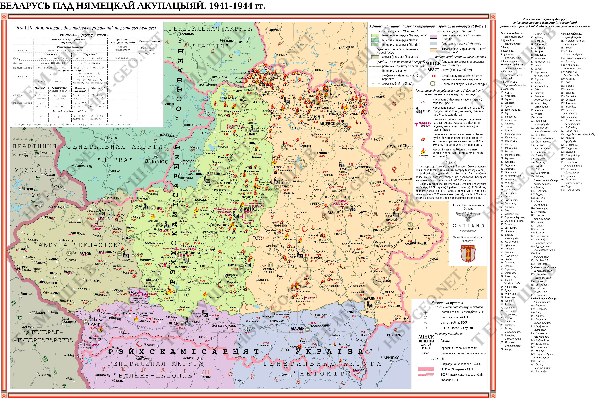

Slide 9
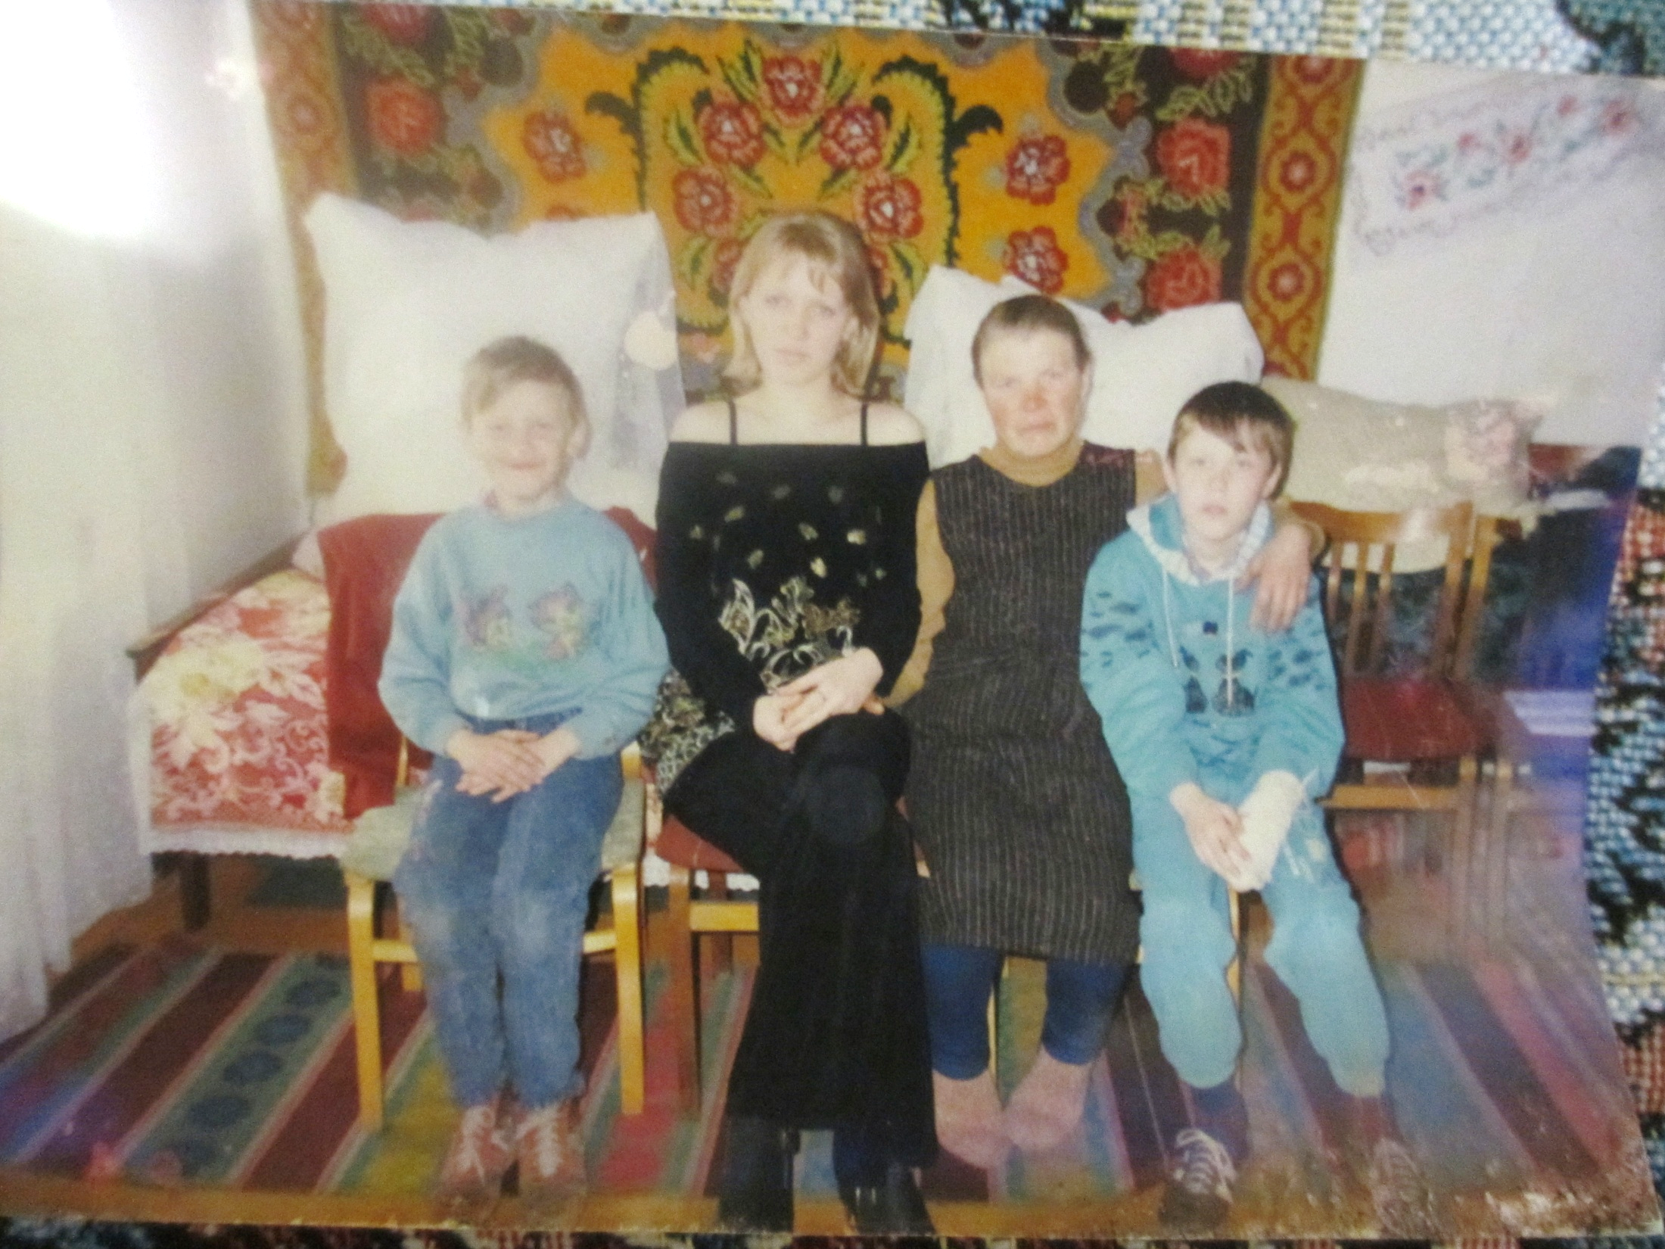
Бартель Таіса Іосіфаўна з унукамі

Slide 10
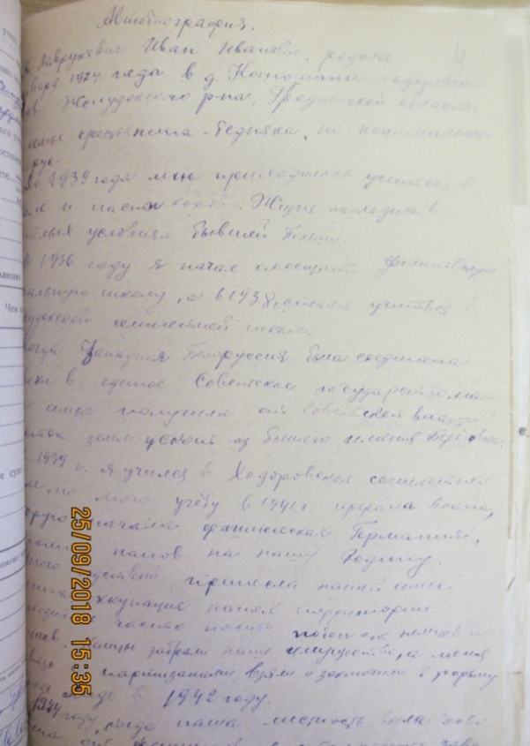
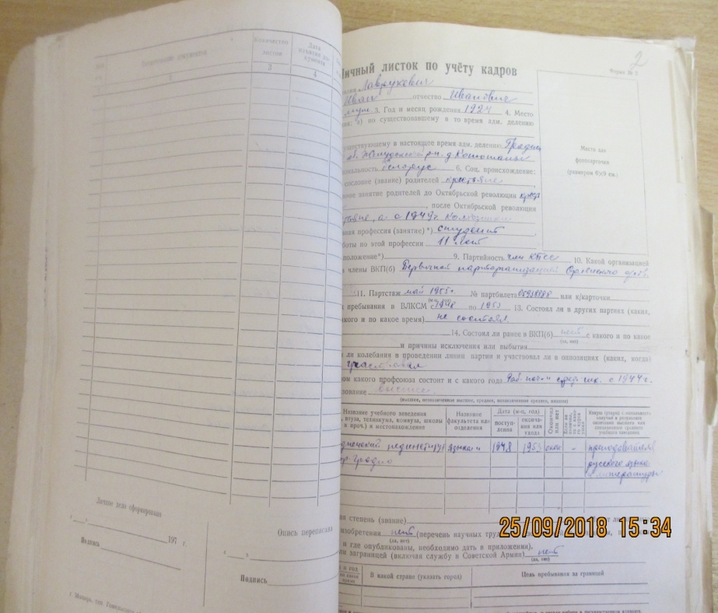
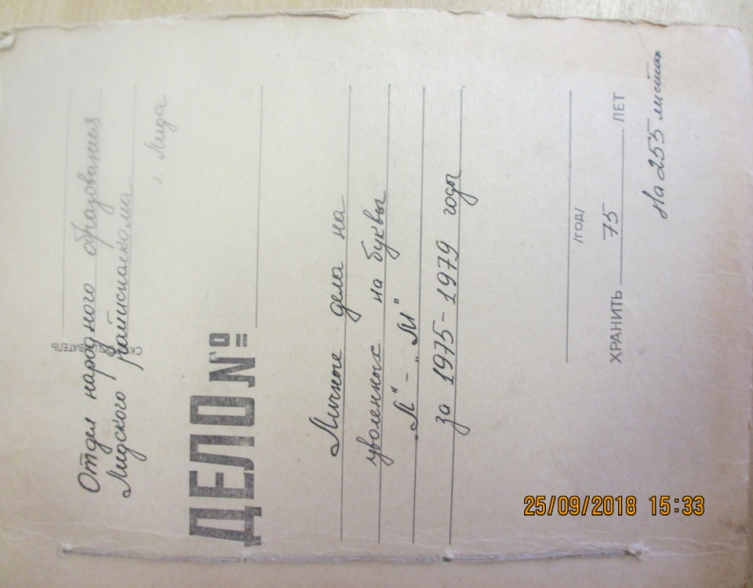

Slide 11
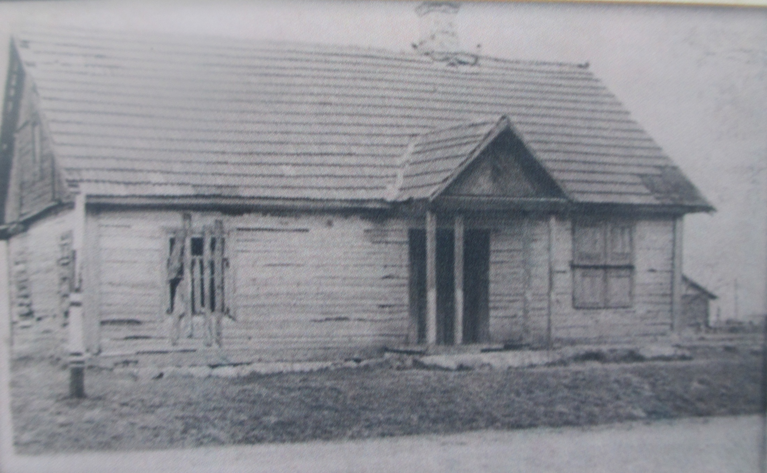
Будынак Ходараўскай пачатковай школы

Slide 12
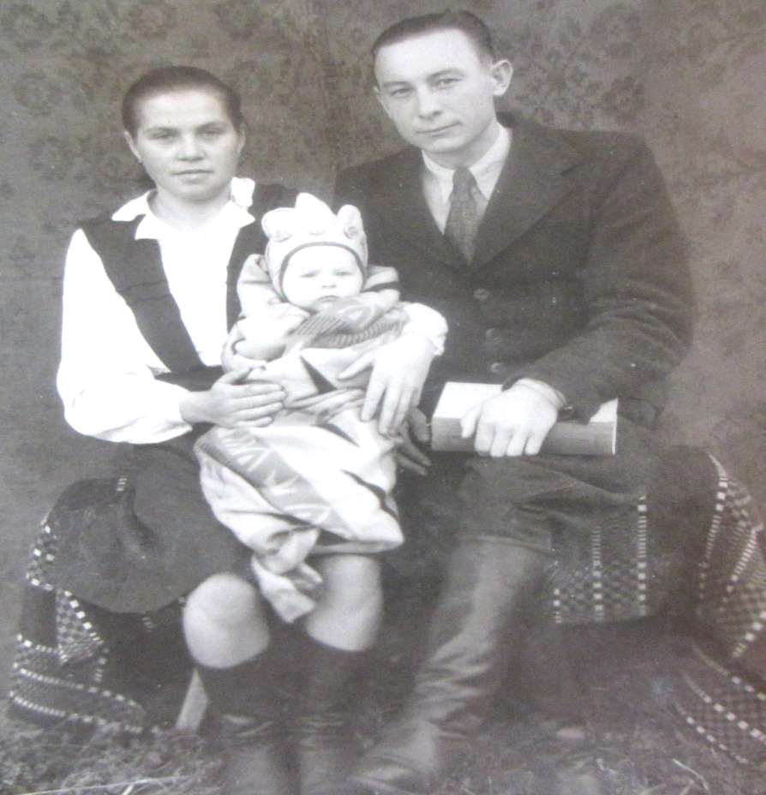
Маладая сям’я настаўніка

Slide 13
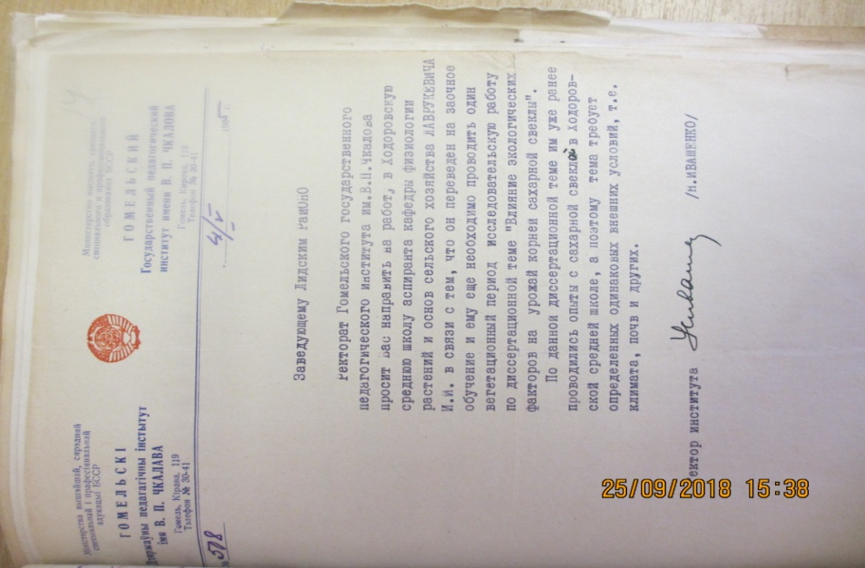
Прашэнне рэктарата Гомельскага дзяржаўнага педагагічнага інстытута аб уладкаванні на працу ў Ходараўскую сярэднюю школу аспіранта кафедры фізіялогіі раслін Лаўрукевіча Івана Іванавіча

Slide 14
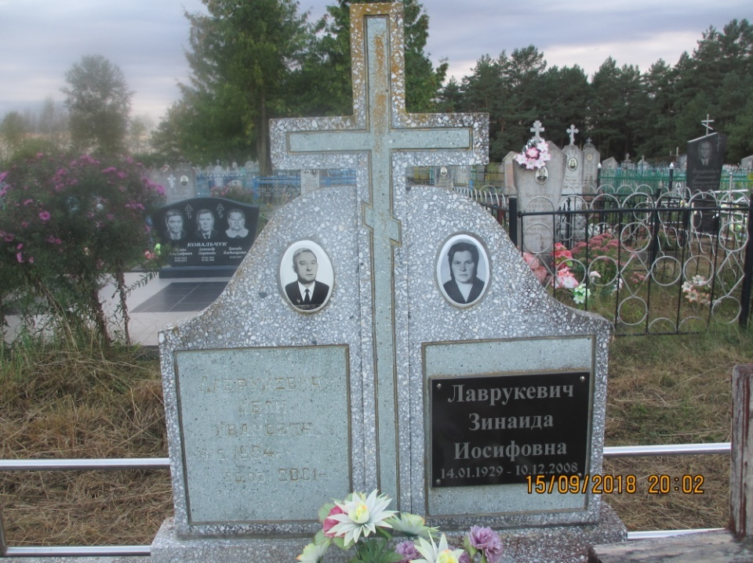
Магіла, дзе пахаваны Лаўрукевіч Іван Іванавіч (могілкі каля вёскі Зіновічы Лідскага раёна)

